Slide 1




TRƯỜNG TIỂU HỌC ÁI MỘ B
NHIỆT LIỆT CHÀO MỪNG CÁC THẦY CÔ GIÁO VỀ DỰ GIỜ
Môn: Tiếng Việt
LỚP 3

Slide 2
Ôn tập giữa học kì II (tiết 7)
MỤC TIÊU:
- Đọc đúng, rành mạch đoạn văn, bài văn đã học; trả lời được 1 câu hỏi về nội dung đoạn, bài (BT1).
- Luyện tập giải ô chữ. (BT2).

Slide 3
1. ÔN TẬP ĐỌC

Slide 4
Tiếng Việt
Ôn tập giữa học kì II (tiết 7)
2. LUYỆN TẬP:

Slide 5

Trò chơi: Giải ô chữ
(Bài 2 SGK trang 76; 77)

Slide 6
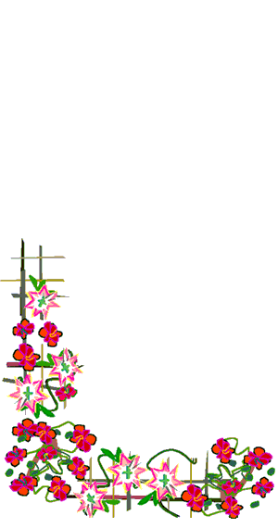
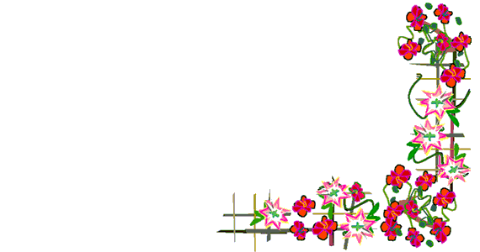
Có thể điền những từ ngữ nào vào các ô trống ở từng dòng dưới đây ?
Tìm từ mới xuất hiện ở dãy ô chữ in màu.
M:
1
P
H
Á
C
Ỗ
2
3
4
5
6
7
8

Slide 7

1
P
H
Á
C
Ỗ
2
3
4
5
6
7
8
Dòng 1: Cùng nhau ăn các thức ăn bày sẵn trong đêm hội Trung Thu.

Slide 8
1
P
H
Á
C
Ỗ
2
N
H
Ạ
C
S
Ĩ
3
4
5
6
7
8
Dòng 2. Người chuyên sáng tác âm nhạc.

Slide 9
1
P
H
Á
C
Ỗ
2
N
H
Ạ
C
S
Ĩ
3
P
H
Á
O
H
O
A
4
5
6
7
8
Dòng 3. Pháo khi bắn lên nổ trên không trung, tạo thành những chùm tia sáng màu sắc rực rỡ, thường có trong đêm hội.

Slide 10
1
P
H
Á
C
Ỗ
2
N
H
Ạ
C
S
Ĩ
3
P
H
Á
O
H
O
A
4
M
Ặ
T
T
R
Ă
N
G
5
6
7
8
Dòng 4. Thiên thể được gọi là chị Hằng trong đêm Trung thu.

Slide 11
1
P
H
Á
C
Ỗ
2
N
H
Ạ
C
S
Ĩ
3
P
H
Á
O
H
O
A
4
M
Ặ
T
T
R
Ă
N
G
T
H
A
M
Q
U
A
N
5
6
7
8
Dòng 5. Đi thăm cảnh đẹp, bảo tàng, di tích lịch sử,…(có 8 chữ cái, bắt đầu bằng chữ T).

Slide 12
1
P
H
Á
C
Ỗ
2
N
H
Ạ
C
S
Ĩ
3
P
H
Á
O
H
O
A
4
M
Ặ
T
T
R
Ă
N
G
T
H
A
M
Q
U
A
N
5
C
H
Ơ
I
Đ
À
N
6
7
8
Dòng 6. Cùng nghĩa với đánh đàn (có 7 chữ cái, bắt đầu bằng chữ C).

Slide 13
1
P
H
Á
C
Ỗ
2
N
H
Ạ
C
S
Ĩ
3
P
H
Á
O
H
O
A
4
M
Ặ
T
T
R
Ă
N
G
T
H
A
M
Q
U
A
N
5
C
H
Ơ
I
Đ
À
N
6
T
I
Ế
N
S
Ĩ
7
8
Dòng 7. Từ tiếp theo của câu sau: Nhờ thông minh, chăm chỉ, Trần Quốc Khải đỗ…….

Slide 14
1
P
H
Á
C
Ỗ
2
N
H
Ạ
C
S
Ĩ
3
P
H
Á
O
H
O
A
4
M
Ặ
T
T
R
Ă
N
G
T
H
A
M
Q
U
A
N
5
C
H
Ơ
I
Đ
À
N
6
T
I
Ế
N
S
Ĩ
7
B
É
N
H
Ỏ
8
Dòng 8. Hai chữ cuối của dòng thơ Các anh về xôn xao làng…

Slide 15
1
P
H
Á
C
Ỗ
2
N
H
Ạ
C
S
Ĩ
3
P
H
Á
O
H
O
A
4
M
Ặ
T
T
R
Ă
N
G
T
H
A
M
Q
U
A
N
5
C
H
Ơ
I
Đ
À
N
6
T
I
Ế
N
S
Ĩ
7
B
É
N
H
Ỏ
8
Từ mới xuất hiện ở dãy ô chữ in màu:
Phát minh

Slide 16

CHÀO CÁC EM !

